Slide 1
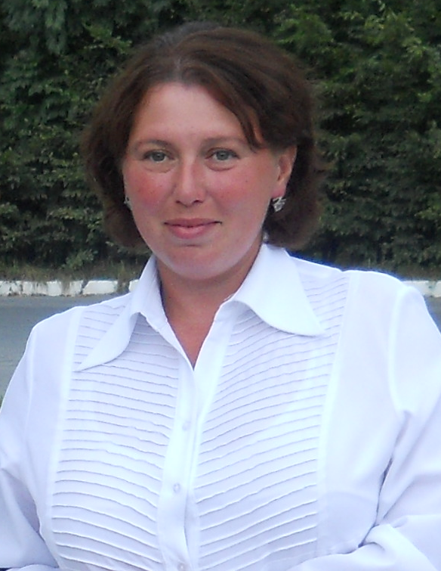
Маврер Віра Василівна.
Вчитель фізики Канорської ЗОШ I-II ступенів.
Освіта - вища;
Педагогічний стаж – 17 років;
Кваліфікаційна категорія – вища;
Проблемне питання:метод проектів на уроках фізики.
“ Скажи мені, і я забуду.
Навчи мене, і я запам’ятаю.
Залучи мене, і я навчуся”-моє
педагогічне кредо.

Slide 2
Проект —
це попередньо розроблений план організації навчальної діяльності учнів з теми навчального курсу.У сучасному розумінні – це намір, який буде здійснено в майбутньому.
Проект - це "п’ять П":
1. Проблема.
2. Проектування (планування).
3. Пошук інформації.
4. Продукт.
5. Презентація.
Шосте "П" проекту - це його портфоліо, т.б. папка, в якій зібрані всі робочі матеріали, у тому числі чернетки, денні плани, звіти й ін.

Slide 3
Навчальний / учнівський / проект складається із таких етапів
Визначення теми, постановка цілей, вибір методів досліджен-ня
Досліджен-ня пошук, обробка аналіз інформації
Покрокове плану- вання (хто, що, коли, де….)
Практична діяльність
Вирішення проблеми
Створення продукту
Презента-ція результату – продукту для громади

Slide 4
Роль вчителя під час реалізації методу проектів:
Створює творче
середовище для
гармонійної
співпраці учнів
Створює можливості
для навчання,
доступ до
інформації
Радник
Координатор
Консультант

Slide 5
Дзвони Чорнобиля
Учнівський проект
Виконавці:учні 9 касу Канорської ЗОШ I-II ступенів;
Керівник проекту:Маврер Віра Василівна;
Посада:вчитель фізики;
Тип проекту: інформаційний;
Строки проекту:3 тижні;

Slide 6
Мета проекту:
Привернути увагу дітей до екологічних проблем сучасності,зв’язаних з використанням атомної енергії.
Узагальнити і розширити знання учнів про аварію, що сталася на ЧАЕС, проблеми її усунення та наслідки.
Формувати в учнів досвід прийняття екологічно правильних рішень.
Формувати у дітей громадянську позицію, уміння брати на себе відповідальність за стан екології.
Розширювати і поглиблювати пізнання проблеми, формувати соціальний досвід, пов'язаний із використанням альтернативних джерел енергії.

Slide 7
Актуальність проекту:
усунення наслідків чорнобильської катастрофи триває до сих пір;
відшкодування завданої навколишньому середовищу шкоди та припинення зловживань природними ресурсами;
розвиток альтернативних джерел енергії;

Slide 8
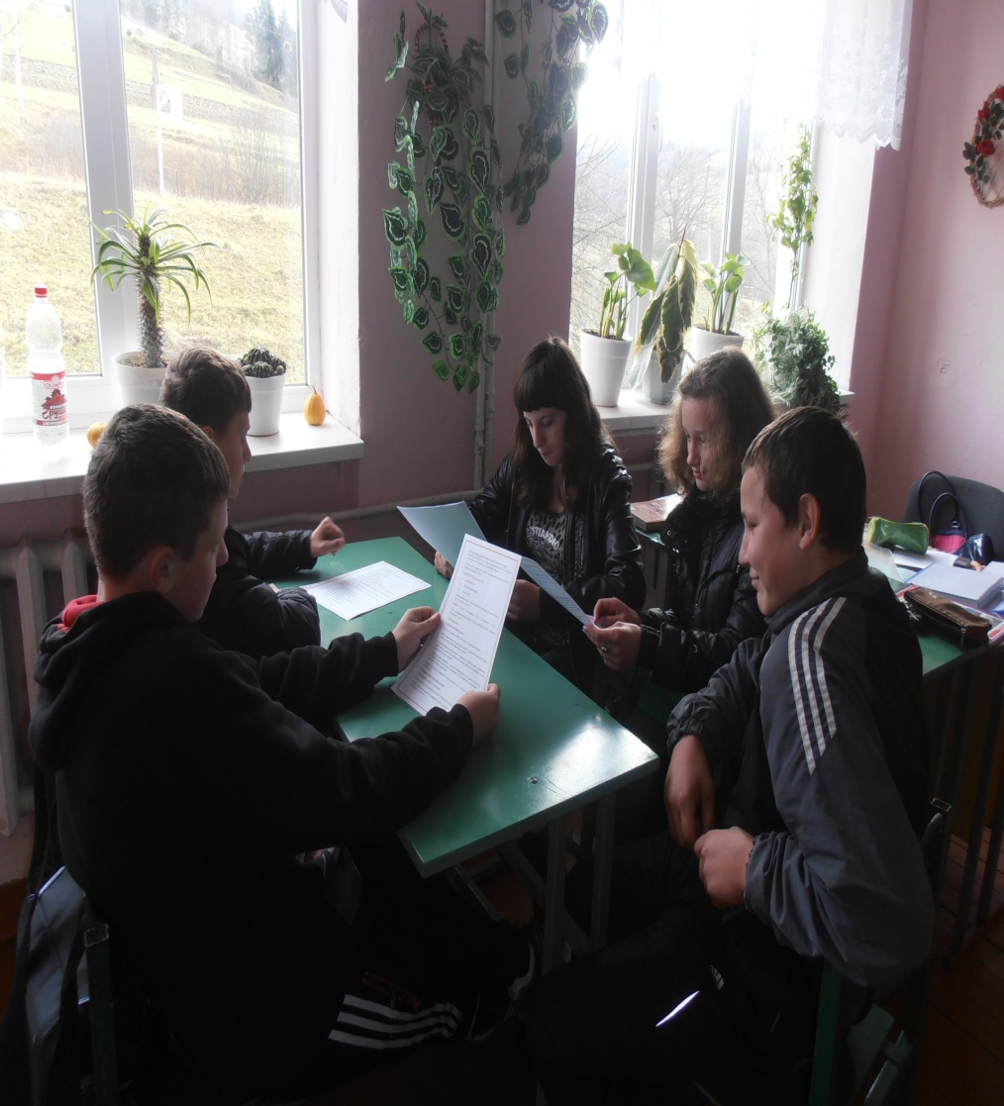
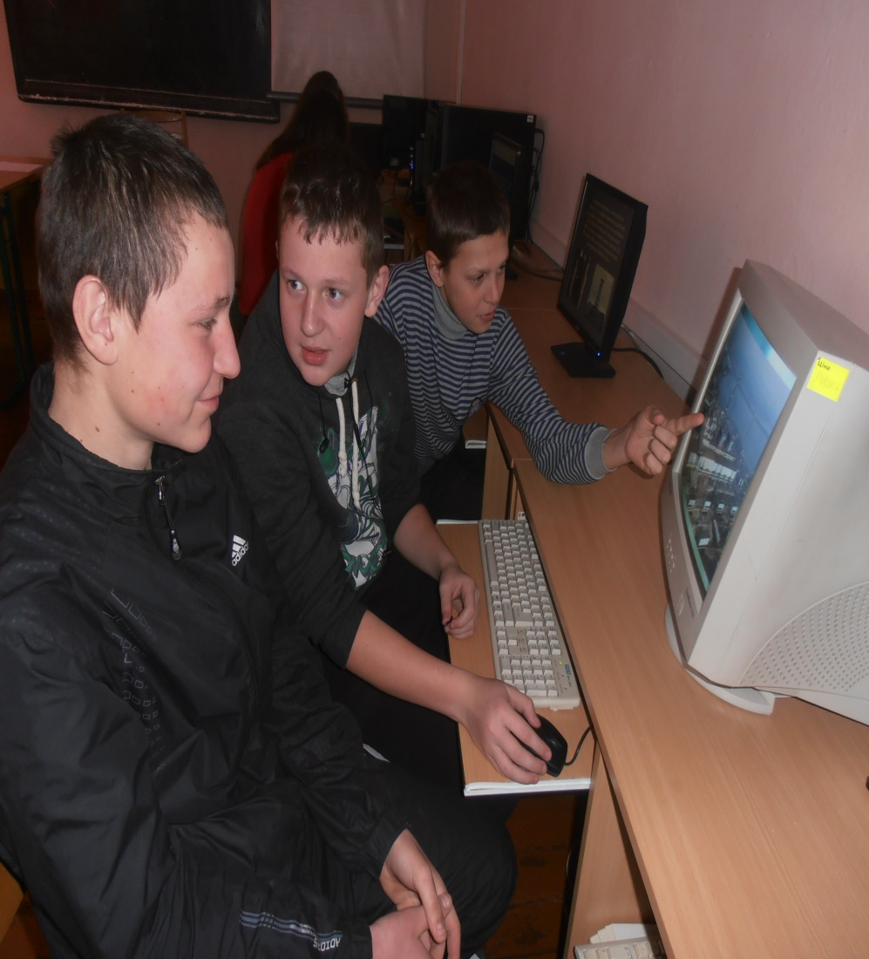
Короткий опис проекту:
Під час роботи над проектом учні зібрали інформацію та дослідили:

Slide 9
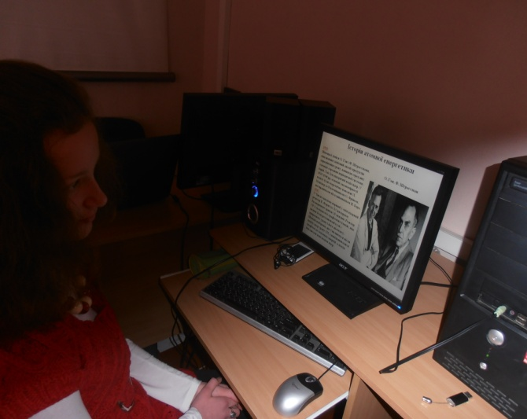
Історію виникнення атомної енергетики
та типи ядерних реакторів.

Slide 10
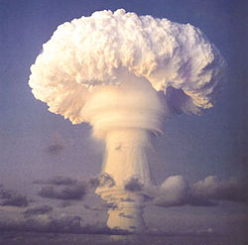
Проблеми ядерної енергетики

Slide 11
Альтернативні види енергії

Slide 14
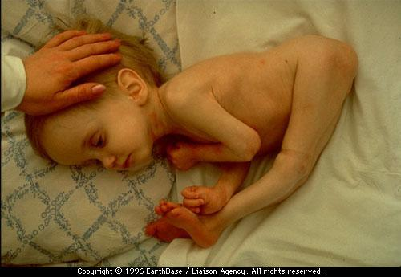
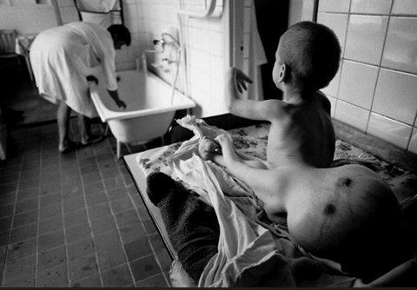
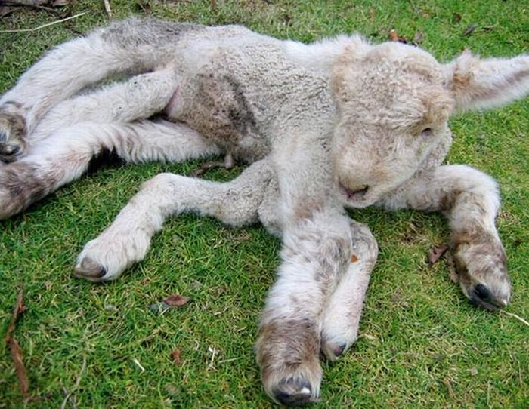
Вплив атомних електростанцій на навколишнє середовище.Мутанти Чорнобиля.

Slide 15
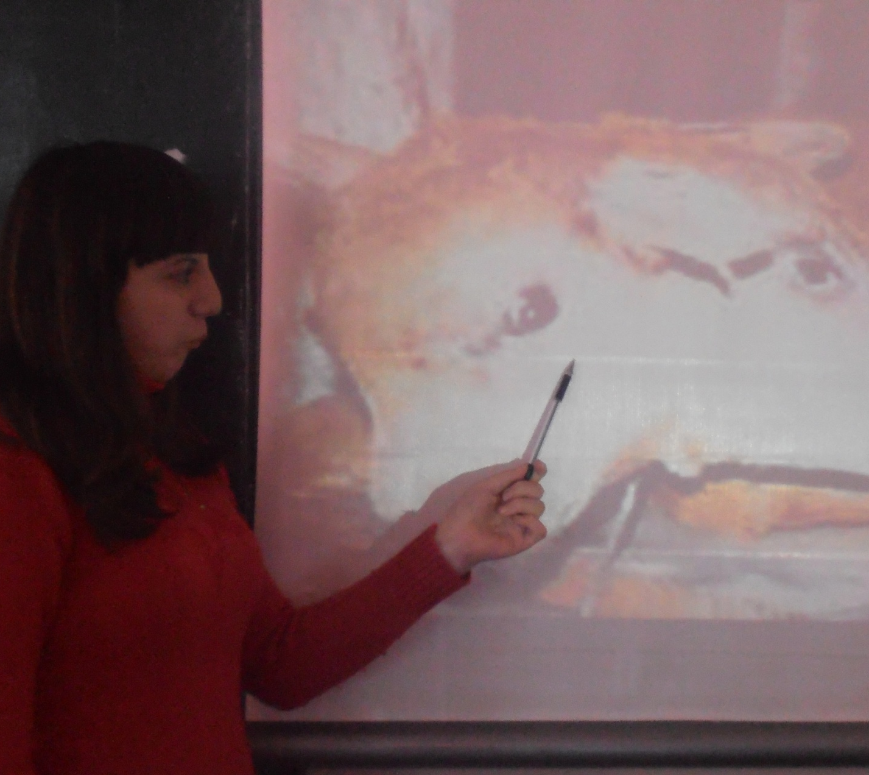
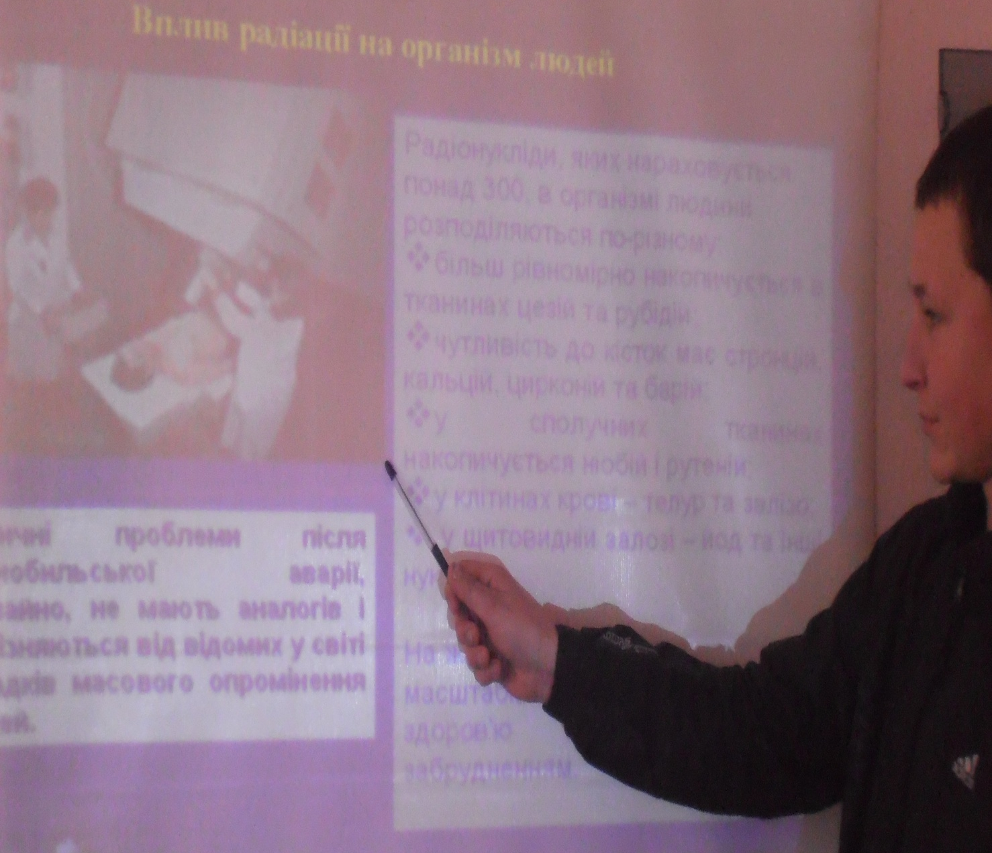
Представлення результатів проектної діяльності відбулося з демонстрацією матеріалів в шкільній газеті, колективними доповідями та використанням слайдової презентації під час тематичної конференції для учнів 7-9 класів.

Slide 16
Дякую
за
увагу!

